Slide 1
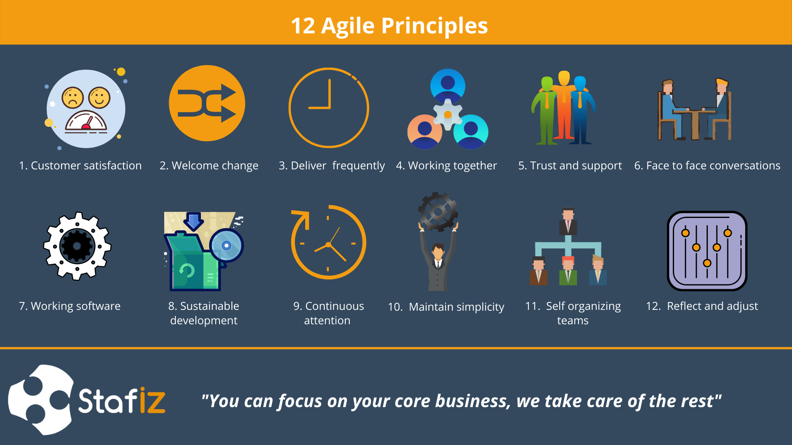
AGILE PRENSİPLERİ

Slide 2
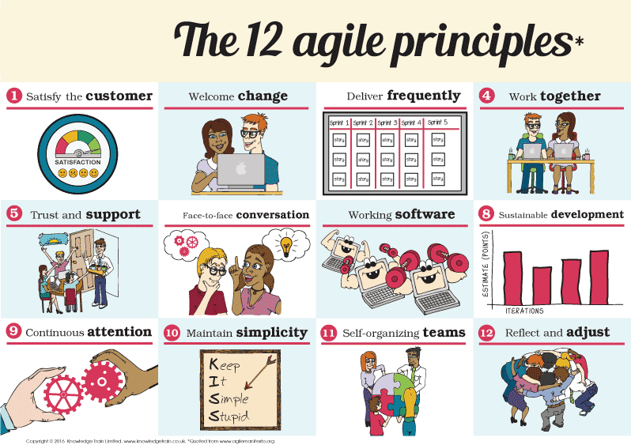
1-Müşteri Memnuniyeti
Değerli yazılımın erken ve sürekli teslimatı ile müşteri memnuniyeti sağlanır: Değerli yazılım kavramı müşteri tarafından önceliklendirilen ve kullanılabilir, kaliteli yazılım olarak düşünülebilir. Yazılımın tamamlanan kısımlarının erken ve sürekli müşteriye aktarımı, görüşlerinin alınması memnuniyeti arttırır. Scrum yöntemi kısa döngüler ile çıktı üretmek ve bu süreci yönetmek için etkili bir yöntemdir.

Slide 3
2-Değişikliklere Açık Olma
Değişiklikler projenin son aşamalarında dahi olsa kabul edilir: Yazılım projelerinde sıklıkla rastlanan değişiklik talepleri rekabet avantajının korunabilmesi için çevik yöntemlerle yönetilmelidir ancak teslim süresi ve kaynaklar taleplere göre etkin ve doğru planlanmalıdır.

Slide 4
3-Sık Aralıklara Teslimat
Çalışan yazılımlar sık aralıklar ile teslim edilir: Tamamlanan iş paketleri aylık yerine haftalık şekilde müşteriye canlı ortamda teslim edilmelidir. İdeal olarak kabul edilen 2-3 haftalık “Sprint” adı verilen süreçlerdir.

Slide 5
4-Birlikte Çalışma
Müşteri ve programcılar proje boyunca ekip halinde çalışır: Taleplerin sahibi olan iş birimleri/müşteri ile farklı rollere sahip analist, yazılım geliştirici vb. taleplerin doğru anlaşılması ve hızlı karşılanması adına aynı ekibin içinde çalışmalı ve sürekli iletişim halinde olmalıdır.

Slide 6
5-Güven ve Destek
Projeler motive edilmiş bireyler ile güven esasına dayalı kurulur: Proje ekibinde yer alan her üye ayrı yetkinlik ve karakteristik özellikleri ile takımın bir parçası olarak kabul edilir. Özellikle öz motivasyonu yüksek ekip bireyleri ile çalışmak ekip performansı açısından olumlu etki yaratmaktadır. Bunun yanında ekip üyelerinin kendilerine atanan işleri zamanında bitireceğine ve yetkinliklerine dair güven esası da motivasyonu arttırmada önemli bir faktördür.

Slide 7
6- Yüz yüze Görüşmeler
En etkili iletişim yolu yüz yüze görüşmektir: Proje ekibinin aynı lokasyonda bulunması ve mümkün olduğunca yüz yüze iletişim kurması tercih edilir. Proje ekibine ait masa çalışma düzeni U şeklinde düzenlenebilir, bu sayede yanlış anlaşılmalar ortadan kalkarak, sorunlar hemen açıklığa kavuşturulabilir. Coğrafi olarak farklı lokasyonlarda olan ekip üyeleri için ise telekonferans gibi hızlı sonuç alınabilecek iletişim yöntemleri tercih edilmelidir.

Slide 8
7- Çalışan Yazılımlar
Sürecin öncelikli ölçütü çalışan yazılımdır: Müşteriye kısa aralıklarla çalışır durumda olan yazılımı sunmak gereksinimlerin takibi ve süreç ilerleyişinin anlaşılması konusunda önemlidir.

Slide 9
8- Sürdürülebilir Gelişme
Çevik süreçler sabit hızlı, sürdürülebilir geliştirmeyi teşvik eder: Sabit bir çalışma temposunun oluşturulması ve eşit görev dağılımı sürdürülebilirlik açısından önem taşır.

Slide 10
9- Sürekli Değerlendirme
Teknik mükemmelliğe ve iyi tasarıma dikkat etmek çevikliği ileri taşır: Kalite beklentisi ve müşteri memnuniyeti sağlanması için en iyi araçlar ve yetkinlikte ekip üyeleri ile çalışılmalıdır.

Slide 11
10- Sadeliği Koruma
Sadelik esastır: Müşteriyi daha memnun edeceği düşüncesi ile yapılan ve proje yönetim terminolojisinde “Altın Kaplama” adı verilen ilaveler ile kapsam dışına çıkılmamalı, müşterinin ana gereksinimlerine uygun ve değişikliği kolay çıktılar üretilmelidir.

Slide 12
11- Kendi Kendini Organize
Eden Ekip
En iyi mimariler, gereksinimler ve tasarımlar kendi kendine organize olmuş takımlardan çıkar: Çevik ekipler kendi başlarına organize olarak görev paylaşımında bulunma yetkinliğine sahip bireylerden oluşturulmalıdır. Böylelikle, ekip kendi çalışma yöntemlerini sorgulamakta ve gerekli değişiklikleri yapmakta özgür olarak gelişime ve öğrenmeye açık olarak ilerleme kaydeder.

Slide 13
12- Organizasyon Toplantıları
Takım düzenli aralıklarla nasıl daha verimli olacağını konuşur ve buna göre davranışlarını ayarlar: Çevik projelerde değişen koşullara uyum sağlamak önemlidir. Scrum metodolojisine göre ekip üyeleri günlük olarak en fazla 15 dakika süren ve ayakta yapılan Standup adı verilen toplantılar ile bir araya gelir, günlük iş planlarını tartışır. Sprint adı verilen 2-3 haftalık iş planlamalarının süresi tamamlandığında ise gelecekte karşılaşılabilecek değişiklere karşı daha iyi adaptasyon sağlayabilmek adına geçmişe dönük değerlendirme yapmak ve öğrenilmiş dersleri çıkarmak üzere Retrospective adı verilen toplantılar yapılır.

